Slide 1
무인이동체 원천기술개발 사업
추진 및 실증방안
강 왕 구
2024. 09. 26
한국항공우주연구원
무인이동체사업단

Slide 2
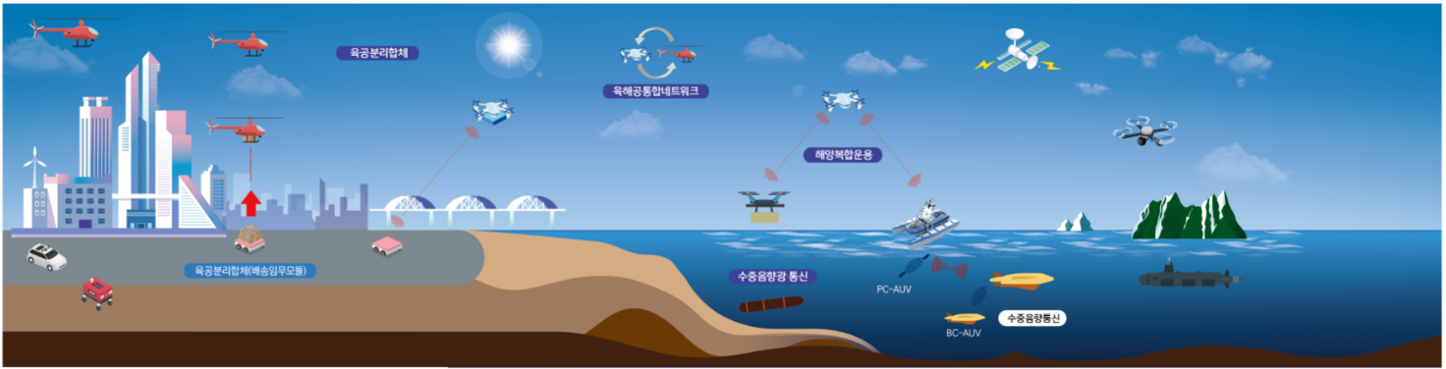
1
사업 비전 (재 정의)
육해공 이종다수 무인 이동체들간 자율협업을 통한 임무확장
데이터AI 기반의 자율지능 및 항법 기술 확보
육해공 무인이동체와 차세대 기술의 유기적 통합
자율협업, 융복합 등을 통한 이종다수 무인이동체의 임무수행 능력 입증

Slide 3
2
무인이동체 원천기술개발 예타사업 기획
비전
육해공 이종다수 무인 이동체들간 자율 협업을 통한 임무확장
기술실증기(내역2)와 핵심공통기술(내역1)의 동시개발이 필요
목표
교류없이 독자적으로 발전해 온 육해공간 협력연구 토대 마련
동일 기능 구현에 분야별로 이종기술을 사용
상호운용성 확보를 위한 공통기술기반을 구축
육해공별로 별도의 기술생태계가 구성
자율화 구현에 필요한 운용개념, 기술개념 등을 명확화해 확보
핵심요소기술과 이동체 체계 양분야에 모호성이 존재
기존 무인이동체의 성능고도화로는 구현이 불가능한 임무영역
협업운용을 위해 지능화와 육해공 간 원천기술 공유를 통한 부품공통화가 핵심
공통연구를 위한 분야간 신뢰 미형성
체계핵심기술간
목표 이해도가 상이
기술구현을 위한 전략로드맵이 부재

Slide 4
3
대형 체계 개발 R&D 기획 시 문제의식
국가R&D 과제는 “체계 개발”과 “핵심기술(부품) 개발”사업으로 구성
체계개발은 국가의 주요임무를 수행하거나, 미래형 체계 구현을 목표
한국형 위성항법 시스템(KPS) 개발사업, 차세대 쇄빙연구선 건조사업
국내에서 추진되는 체계사업은 우주, 혹은 국방(방산) 분야에 집중
임무 발굴 → 개발요구도 수립 → 개발 체계 (형상성능 등) 구체화 → 개발계획수립 → 예타 조사
핵심기술개발사업은 특정분야를 구성하는 요소기술 개발을 목표
K-UAM 안전운용체계 핵심기술개발사업
방법론: 기술로드맵 수립 → 로드맵기반 기술수요조사 → 수요조사기반 과제기획 → 예타 조사
선형적, 단계적 접근방식의 기술개발 전략을 사용
Bottom-up
원천기술개발
부품상용화
기술적용 체계 개발
일반적으로 기술적용 체계개발은 민간이 담당
상품화까지 장기간의 개발기간이 소요
체계 기술 적용시는 기술 진부화, 체계 적용이 부족 등이 발생 가능
추격형 R&D
Top-down
체계개발
요소기술개발
부품 상용화
체계개발시 신기술 적용이 제한
상용화된 기술은 특정체계에 편향이 우려

Slide 5
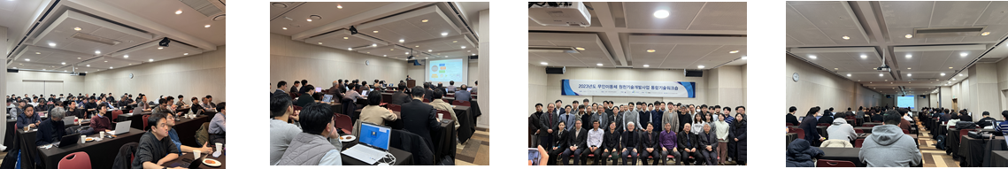
4
무인이동체 원천기술 개발사업의 해결방안
미래형 기술실증기와 핵심기술을 동시 개발하고 상호 검증
단계적 접근 방식 (Top-down 혹은 Bottom-up)
원천기술확보 → 부품상용화 → 시스템 개발
(대형) 시스템 개발 → 요소부품 국산화
장시간의 개발기간, 혁신의 한계, 개발기술의 시스템 적정성 확인 지연
통합적 동시적 접근 방식(Middle-up)
새로운 임무용 미래형 시스템 구현에 필요한 기술요소를 발굴해 동시개발
혁신의 극대화, 기간 단축, 개발기술의 적정성의 지속적 확인이 가능
육해공 별, 기술분야간 장벽을 제거한 융합연구 수행
지속적인 소통, 개발기술의 상호공개(제한된 Open-source 정책)
디지털 월드, 설계해석SW, 데이터모델 등을 사업단내 공유
운용시험 데이터를 공유해 공통핵심기술 개발시 활용 중, 개발 SW에 대한 공유도 시도할 계획
부족기술을 사업단내 수행 과제의 결과로 부터 확보
위성상대항법용 통신을 자율협력기술실증기 연구단 개발기술로 수행을 시도
<매년 통합기술 워크샵을 통해 개발기술을 공유하고 협업방안을 마련>

Slide 6
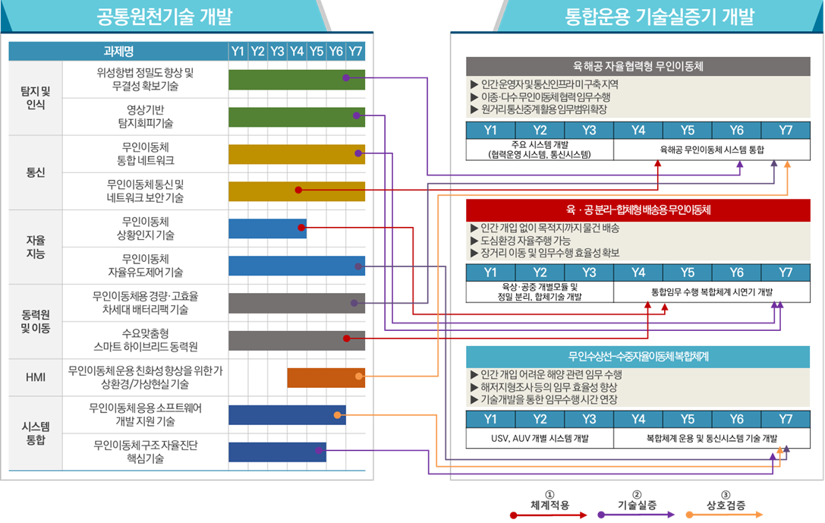
5
무인이동체 원천기술 개발사업의 해결방안
총괄 사업단이 기술관리 중심으로 사업을 수행
기술공통화를 위한 시스템 아키텍처 표준화 및 각 연구별로 적용을 지원
복수의 연구팀이 공통으로 필요한 시험데이터 등을 산출해 사업단내 공유
내역간 통합실증을 위한 지속적인 소통의 창구로 역할
총괄 사업단이 통합실증을 위한 탑재방안, 공통화, 실증 등을 총괄

Slide 7
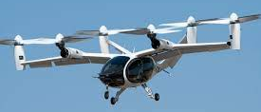
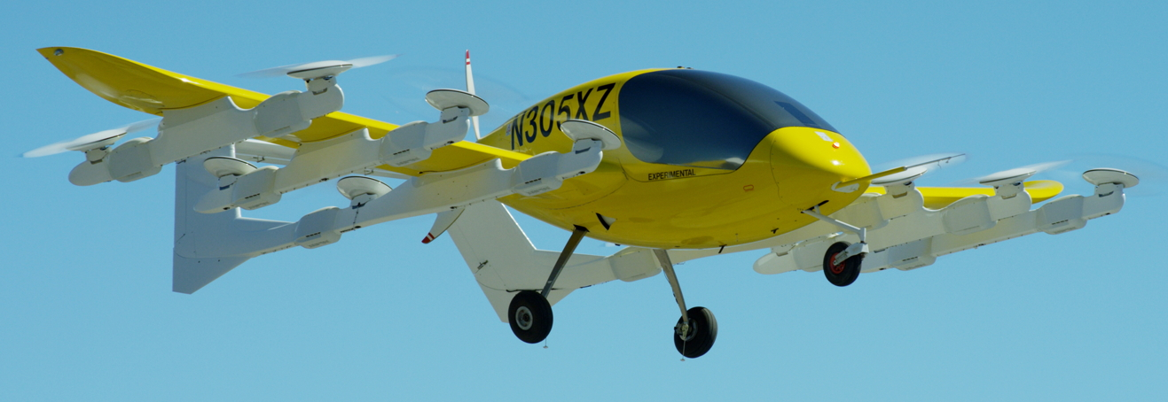
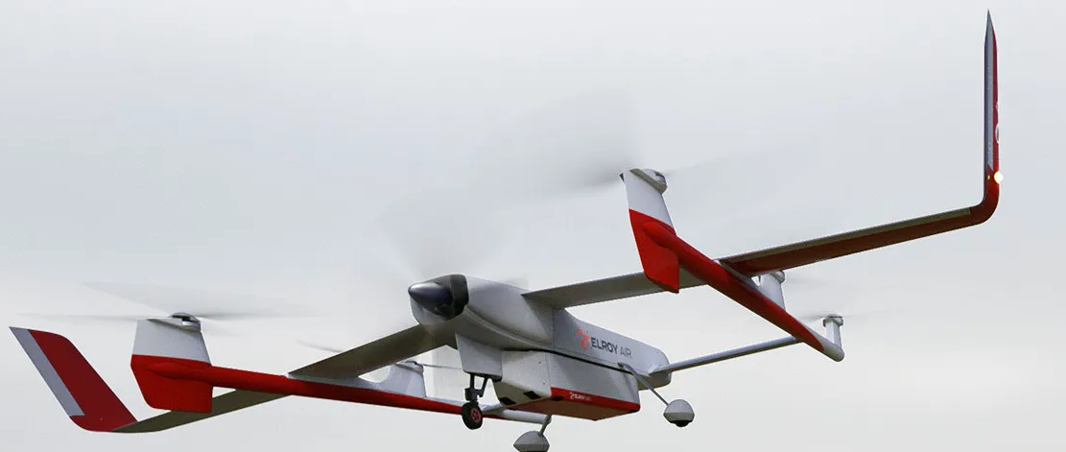
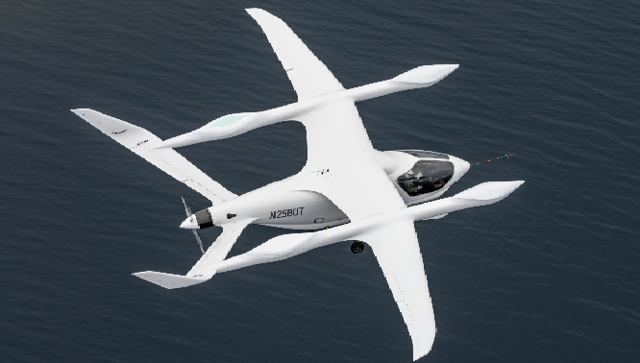
6
대형 R&D 사업 기획 시 고려 사항
미 공군의 Agility Prime 프로그램은 새로운 연구개발 방법론을 제안
eVTOL(전기수직이착륙기)의 빠른 도입을 위해 민간이 개발한 기체를 미공군에서 시험평가
전기추진, 자율화, 제작기술 등에 대한 민군 분야의 기술 융합이 핵심 목표
시험평가 수행 결과를 바탕으로 부족기술(Technology Gap)을 식별해 후속R&D로 지원
민간개발 eVTOL
부족기술
R&D 과제 지원
미공군과 운용시험 공동수행
운용시험비용, 비행장, 시험시설 등
작전요구도 만족여부 등 판단
부족 성능/기술 등 식별
부족기술을 빠르게 찾아, 시스템에 적용가능한 형태로 개발하는 것이 핵심
예타에서 다양한 연구개발 체계와 방법론을 가진 연구개발 체계를 구축하는 것이 필요

Slide 8
7
현장에서 바라본 국내 R&D의 한계
일본군은 계획대로만 일이 풀리면 개미처럼 용감하고 대담했다. 그러나 계획이 틀어지면 혼란에 빠졌다. 일본군은 새로이 변화된 상황에 느리게 적응했고 언제나 원래 계획에만 매달렸다. 일본군 지휘관들은 잘못을 시인하는 대신 작전 수행에 필요한 자원이 부족한 걸 잘 알면서도 수하에게 명령을 그대로 전달했다. 이 책임 전가는 반복적으로 재앙을 불러왔다. ...일본군은 의지 측면에서는 높은 점수를 얻겠지만 유연성 부족으로 인해 엄청난 대가를 치렀다.
출처 : 미드웨이해전 : 태평양전쟁을 결정지은 전투의 진실 (Shattered Sword), 조너선 파셜, 앤서니 털리
일본군을 대한민국-R&D로 대체할 경우에도 동일하게 적용 가능
계획
(일본군) 전투작전 개시전에 단위부대들까지의 전투계획을 철저하게 수립
(국내-R&D) RFP를 해결해야 할 임무중심을 작성하지 않고, 정량적 지표와 상세기술 중심으로 구성
실행
(일본군) 급변하는 전투현장의 상황변화를 무시하고, 기존 작전계획을 고수
(국내-R&D) 급변하는 신기술의 등장, 연구개발 방법론의 변화를 반영하지 않고 과제를 수행
평가
(일본군) 전투의 승패가 아닌 명령 복종여부가 중요
(국내-R&D) 목표 한 임무(난제) 해결여부가 아닌, 정량적 목표 달성이 중요한 지표
결과
(일본군) 미드웨이 해전의 패배, 항모 4척을 잃어 태평양 전쟁의 패배로 귀결
(국내-R&D) 목표 임무 해결여부가 아닌, 정량적 목표 달성이 중요한 지표, 누구도 쓰지 않는 기술의 양산

Slide 9
8
R&D 예타 개선 방안 제안-1
최초기획에서 사업착수까지 기간 단축이 필요
사전기획(0.5~1년)
예타기획 (1~2년)
예타수행(1~1.5년)
사업준비(0.5년)
총 3~5년 소요
최초 기획된 세부기술의 상당수가 사업 착수 시에는 진부화
예타 통과된 과제의 RFP를 수정하는 것은 상당히 어려운 작업
사업진행 중, 진부화된 세부과제의 내용을 최신화 할 경우 세부사업책임자가 반발
기술정책경제적 타당성 평가시 발생 가능한 부작용 최소화
“타당성 평가”수행을 위해서는 세부 기술개발 방안의 상세화가 불가피
일본군의 역설 : 상세계획수립 → 변화하는 환경적응이 불가 → 세부계획 준수여부가 중요 → 임무실패
예타위원(특히 기술전문위원)에 의한 특정기술중심의 Bias도 발생 가능
정책 타당성은 너무 이른 법률규제 대응을 요구, 경제성은 향후 시장 예측 근거 마련이 애로
Emerging Technology의 경우, 대응이 불가능해 적기에 기술개발 착수가 불가능

Slide 10
9
R&D 예타 개선 방안 제안-2
정형화된 기술개발 방식의 고착화도 해결이 필요
현재 예타는 “대형시스템 개발”혹은 특정 도메인의 “핵심요소기술 개발”에 최적화
Rapid prototyping, challenge program 등의 다양한 연구개발방식을 담아 내야
Rapid prototyping 은 새로운 임무/형상의 시스템을 제작해 실운용 후, 이를 바탕으로 추가 개발해야 할 신기술을 발굴해 후속개발
“개발 상세기술 적절성”과 “개발방법론 적절성”을 동시에 고려
신기술(technology on the horizon)을 이용해 해결하려는 임무문제 설정의 적절성
목표 달성을 위한 연구방법론의 적절성 : 정량적 지표중심 → 실증/구현을 통한 임무해결 여부
환경변화 신속대응, 세부기술간 연계, 실증 기능 필요
행정적 관리뿐만 아니라, 기술적 관리 및 실증 필요
DARPA는 임무를 기획하고, 사업을 (기술적으로) 관리하며, 실증을 기획하여 실행함. 기술개발은 기업연구소대학 등이 수행

Slide 11
10
사업의 최종 목표
목표
Emerging Technology
Technology On Horizon
신속하고
효율적으로
New Capability by Innovative Systems
“무인이동체 원천기술개발 사업”은 기존 사업과는 이질적 요소가 존재
육해공간, 요소기술간 협업을 통해 공통기술기반을 마련
빠르게 변화하는 기술환경에 적응
핵심기술과 신개념 시스템을 동시 개발하고 실증

Slide 12
11
실증 방안
Level 1: 공통기술연구단 자체 플랫폼
<1단계 자체실증>
실증용
무인이동체
원천기술
실증
시제품
Data & HW
Interface
UV
SW
Package
Target SW module
Level 2: 사업단 제공 플랫폼
<2단계 사전실증>
Level 3: 통합기술실증기
<3단계 최종실증>
시제품에서 무인이동체와 연결되는 Data & HW interface : 표준화, 민간규격
실증용 무인이동체의 UV SW package를 특정하고, 타겟 SW모듈을 구체화
실증용 무인이동체가 시제품이 제공하는 데이터를 사용해 성공적으로 구동됨을 입증
Level2/3의 실증기에서 적절하게 작동 여부
실증기에서 최종 목표가 구현 여부

